Slide 1
ПРЕЗЕНТАЦИЯ СКАЗКИ ДЛЯ ДЕТЕЙ
РУССКАЯ НАРОДНАЯ СКАЗКА
«КОЛОБОК»

Slide 2
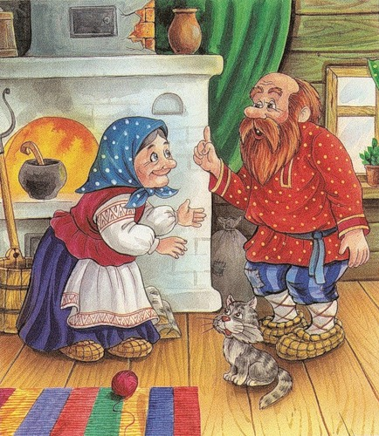
ЖИЛИ БЫЛИ ДЕД И БАБА.
ГОВОРИТ ОдНАЖДЫ ДЕД
ДЕД: Был я очень - очень рад бы
КОЛОБКА СЪЕСТЬ НА ОБЕД

Slide 3
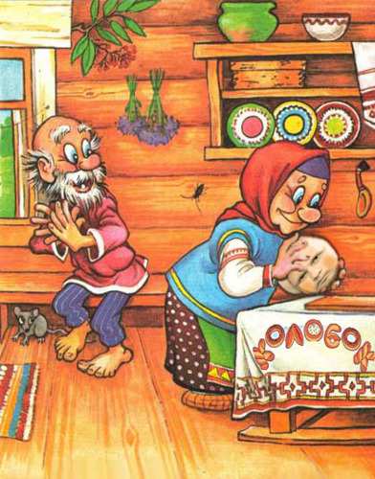
БАБА ТУТ ПОДСУЕТИЛАСЬ…

Slide 4
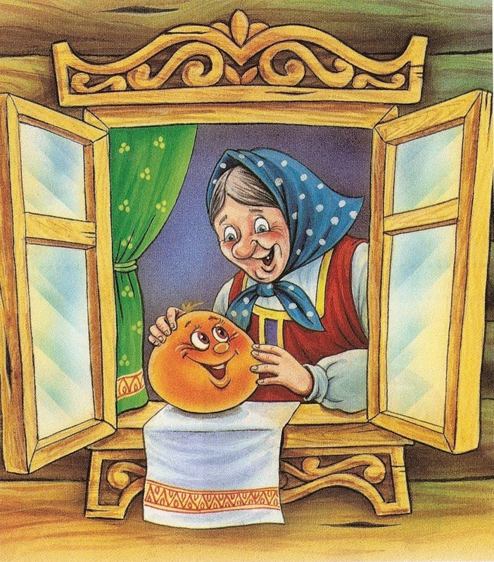
И ИСПЕКСЯ КОЛОБОК…
ТАКОЙ НЕЖНЫЙ И РУМЯНЫЙ -
ТАК И ПРОСИТСЯ В РОТОК!

Slide 5
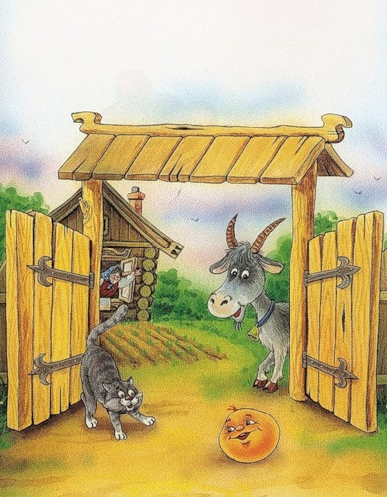
НЕ УСПЕЛ ОТВЕДАТЬ ДЕД-
КОЛОБОК СКАТИЛСЯ…
ДУМАЛ, ЧТО НЕ БУДЕТ БЕД,
К ЛЕСУ ПОКАТИЛСЯ.

Slide 6
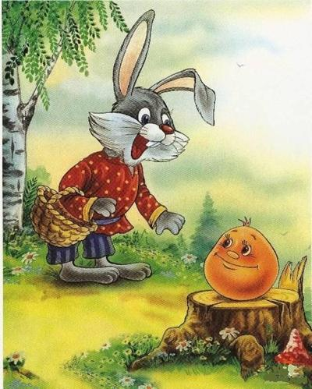
ЗАЯЦ СЪЕСТЬ ЕГО ХОТЕЛ
И СТОЯТЬ ЕМУ ВЕЛЕЛ
ЗАЯЦ
КОЛОБОК. КОЛОБОК, Я ТЕБЯ СЪЕМ!
КОЛОБОК
НЕ ЕШЬ МЕНЯ,
Я ТЕБЕ ПЕСЕНКУ СПОЮ!
ПЕСЕНКА КОЛОБКА.
НУ, А ХИТРЫЙ КОЛОБОК
ПЕСНЮ СПЕЛ И ДАЛЬШЕ СКОК!

Slide 7
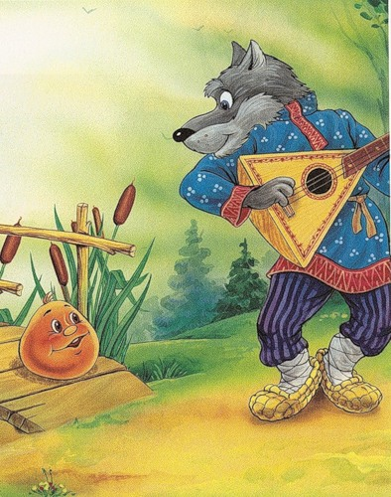
КОЛОБОК БЕЖИТ УЖ ДОЛГО,
ПО ДОРОГЕ КАТИТСЯ
ТУТ УВИДЕЛ, ЧТО ВОЛЧИШКО СЪЕСТЬ ЕГО ПЫТАЕТСЯ.
ВОЛК
КОЛОБОК. КОЛОБОК,
Я ТЕБЯ СЪЕМ!
КОЛОБОК
НЕ ЕШЬ МЕНЯ,
Я ТЕБЕ ВАМ ПЕСЕНКУ СПОЮ!
ПЕСЕНКА КОЛОБКА.
ОТ ВОЛКА ОН УБЕЖАЛ
ТАК ЖЕ, КАК ОТ ЗАЙЦА.
НИЧЕГО, ЧТО РОСТОМ МАЛ
ПО ДОРОГЕ КАТИТСЯ.

Slide 8
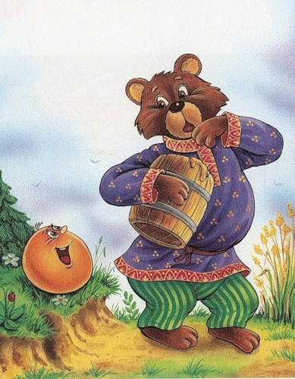
ВДРУГ ИЗ ЛЕСУ КОСОЛАПЫЙ ВЫШЕЛ МИШКА ТОЛСТОПЯТЫЙ
МЕДВЕДЬ
КОЛОБОК. КОЛОБОК,
Я ТЕБЯ СЪЕМ!
КОЛОБОК
НЕ ЕШЬ МЕНЯ, Я ТЕБЕ ПЕСЕНКУ СПОЮ!
ПЕСЕНКА КОЛОБКА.
КОЛОБОК ХОТЬ ИСПУГАЛСЯ, НО ЦЕЛЕХОНЬКИЙ ОСТАЛСЯ!

Slide 9
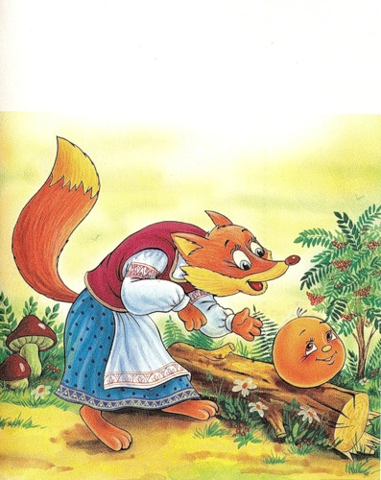
ТУТ ЛИСА ЕМУ НА ВСТРЕЧУ…
ЛИСИЧКА . КОЛОБОК, КОЛОБОК,
Я ТЕБЯ СЪЕМ!
КОЛОБОК
НЕ ЕШЬ МЕНЯ,
Я ТЕБЕ ПЕСЕНКУ СПОЮ!
ПЕСЕНКА КОЛОБКА.

Slide 10
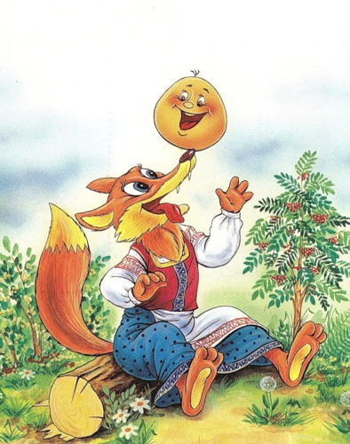
ЛИСА
ОХ, СТАРА Я СТАЛА,
ДА ГЛУХОВАТА,
СЯДЬ МНЕ НА НОСОК,
ДА СПОЙ ЕЩЕ РАЗОЧЕК…
ПО НАИВНОСТИ СВОЕЙ
НА НОСОК УСЕЛСЯ
СНОВА ПЕСЕНКУ ЗАПЕЛ
И-и-и …ПОПЛАТИЛСЯ!,,,

